Slide 1
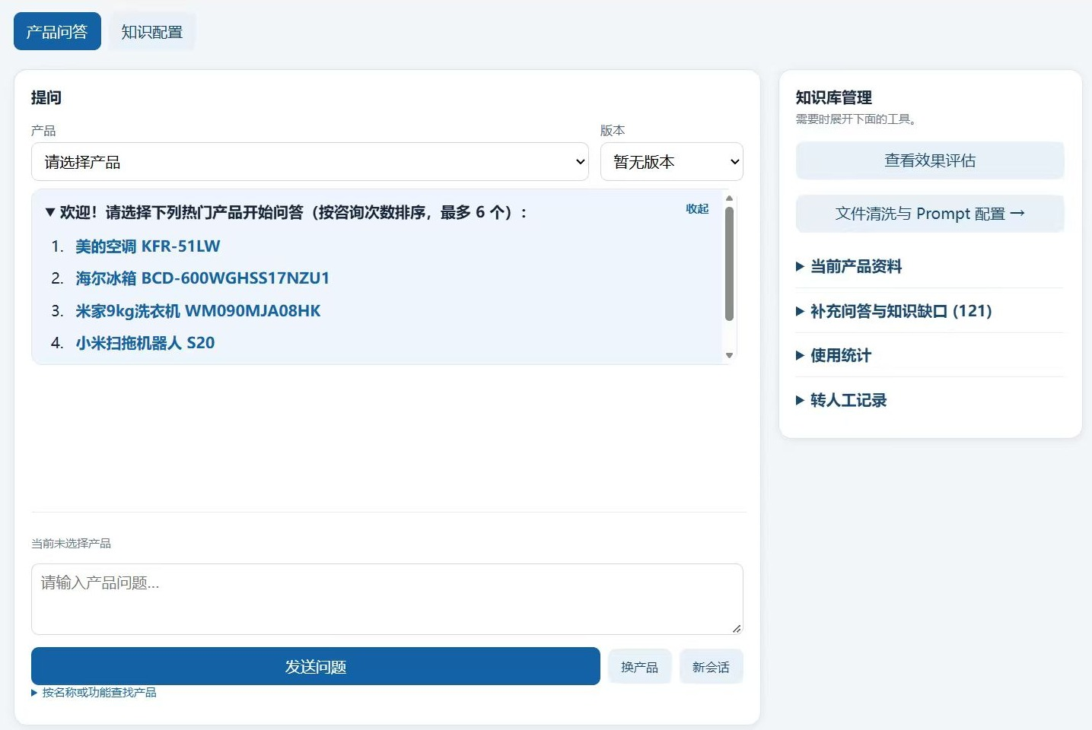
系统演示 · 运行与知识配置
产品问答与知识配置已经具备操作界面
产品问答
选择产品和版本，输入问题
回答展示相关资料来源
知识配置
导入说明书，清洗并切分资料
支持补充问答与查看知识缺口
界面截图来自提供的运行记录；本次使用数据库副本进行验证。

Slide 2
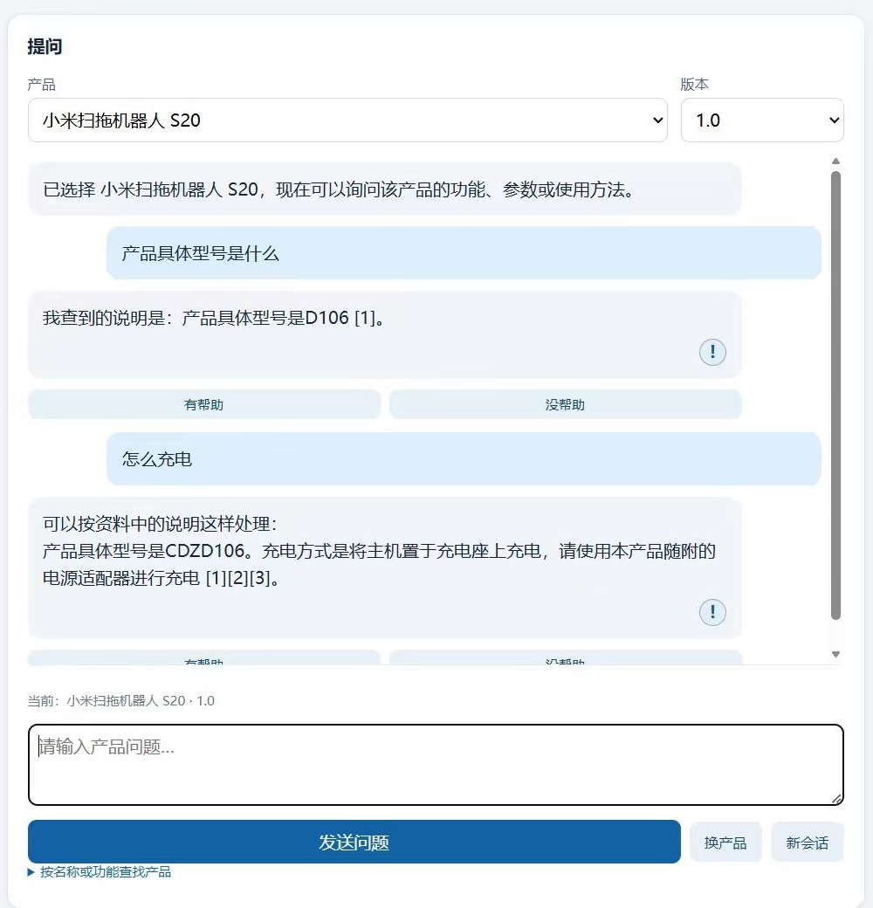
系统演示 · 本次验证
问答可返回依据，退款问题转人工
本机问答验证
产品：小米扫拖机器人 S20 · 1.0
提问：产品具体型号是什么？
结果：D106，附说明书来源
人工处理
提问“我要退款”后生成转人工记录
本次运行：字符检索 + 原文回答
语义检索与大模型 API 尚未验证
左图为提供的历史界面截图；右侧文字为本次接口实测。

Slide 3
现状诊断 · 2026.11
三个瓶颈，决定了下一步做什么
语料库
测评集
失败分析
5 份说明书 · 7.1 万字
158 题 · 95% CI ±6.4pp
12 条案例 · 已修 4 条
• 平均 34 字/片段，语义模型缺上下文
• 表格拍平丢失行主语：4 条记录都叫
「最大洗涤容量」
• 多型号并排：总容积 600/601/602 三个值
• 空调 Hit@1 仅 56.6%（其余 88~100%）
• 每产品题量不均：7 ~ 56 题
• 缺同义改写题，鲁棒性未覆盖
• 3 条畸形问句（如「器：BLJ是多少」）
• 单模型，无法区分检索问题与模型能力
• 只有点估计，无显著性检验
• 根因高度收敛：5 条来自表格拍平
• 拒答漏判已修：40% → 100%
• 知识库污染 1 条（编造 FAQ）
• 8 条待修，缺统一记录模板
• 样本量小，未覆盖多轮场景
三者的关系：语料决定上限，测评集决定能否看出问题，失败分析决定改得对不对 —— 顺序不能颠倒。

Slide 4
行动计划
三件事，逐条对应上面的瓶颈
01
改善语料库
02
扩充测评集
03
失败案例分析
① 表格拍平时并入行主语与型号
最大洗涤容量:6 kg
→ 智能清洗程序的最大洗涤容量为 6 kg
② 切片从「一行一条」改为段落级 200~300 字
③ 扩到 10 份说明书，多型号按 version 拆分
④ 入库前统一简繁，保留 `#` 标题层级
① 158 → 300 题（CI 从 ±6.4pp 收窄到 ±4.5pp）
② 合并 10 条同义改写题（草稿已出并校验）
③ 每产品题量均衡到 50±5 题
④ 新增 20 条多轮追问与 10 条跨型号辨析
⑤ 生成后加通顺性过滤，剔除畸形问句
⑥ A/B 对照补配对检验（McNemar），报 p 值
① 建立统一模板：现象 / 证据 / 根因定位 /
影响 / 修复 / 复测结果
② 样本从 12 条扩到 30 条，覆盖多轮与拒答
③ 按「改哪里」分类，不做「错在哪」分类
④ 每条必须定位到代码行号 / 语料片段 /
知识库记录，禁止停在「模型能力不足」
⑤ 已修项必须用同一批样本复跑验证
预期收益
预期收益
预期收益
消除 5 条失败案例
空调 Hit@1 56.6% → 80%+
语义检索才具备可用性
结论从「方向」变「可判定」
补齐鲁棒性一格
多轮与辨析场景可测
形成可复用的失败模式清单
支撑「为什么不用语义检索」
答辩时可直接举证据

Slide 5
路线图
先修语料，再补测评，最后收口分析
第 1 周
语料重清洗
2 天
表格并回行主语、按型号拆文档、段落级切片
第 1 周
重建索引并复测
1 天
重新入库 → reindex → 跑 158 题对照
第 2 周
扩充测评集至 300 题
3 天
同义改写 + 多轮 + 辨析 + 通顺性过滤
第 2 周
失败案例扩到 30 条
2 天
统一模板补写，已修项全部复测
第 3 周
报告与答辩材料
3 天
数据更新、PPT、贡献说明、互评
预期指标变化（基于已测数据外推，实施后以实测为准）
空调 Hit@1
语义检索 Hit@1
测评集置信区间
失败案例（已定位）
拒答正确率
56.6%
48.6%
±6.4pp
12 条
40%→100%
→ 80%+
→ ≥79%
→ ±4.5pp
→ 30 条
→ 保持

